Slide 1





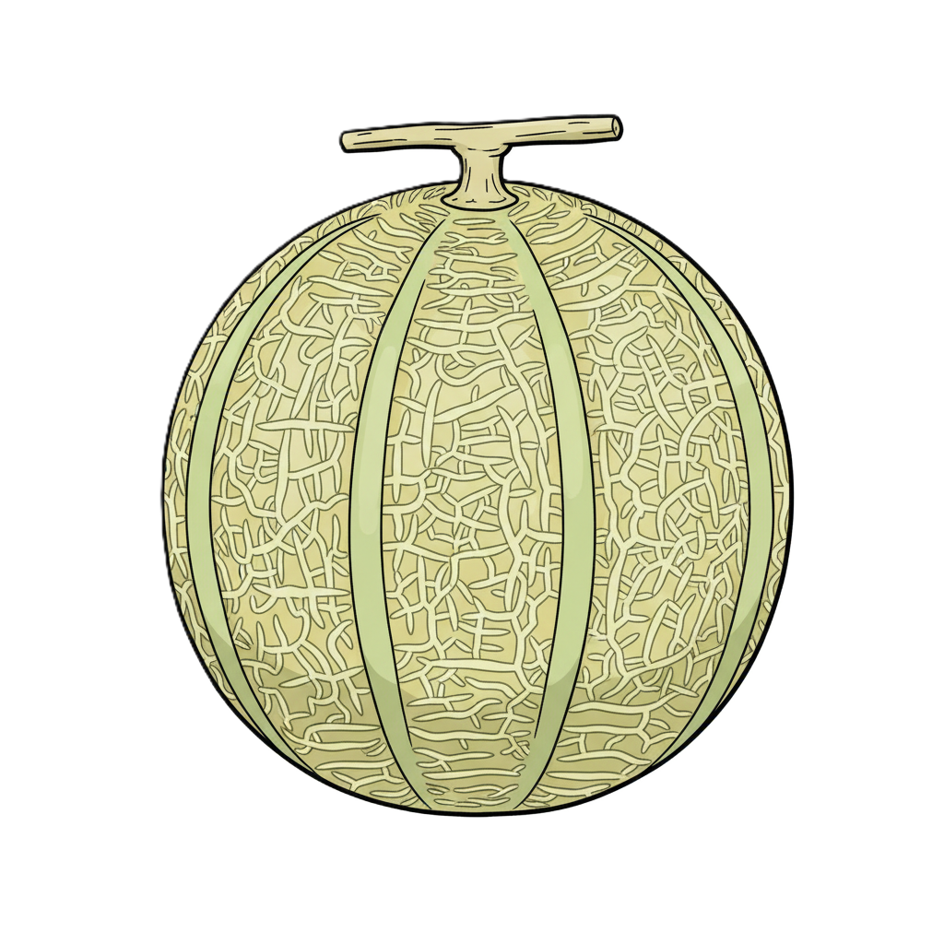



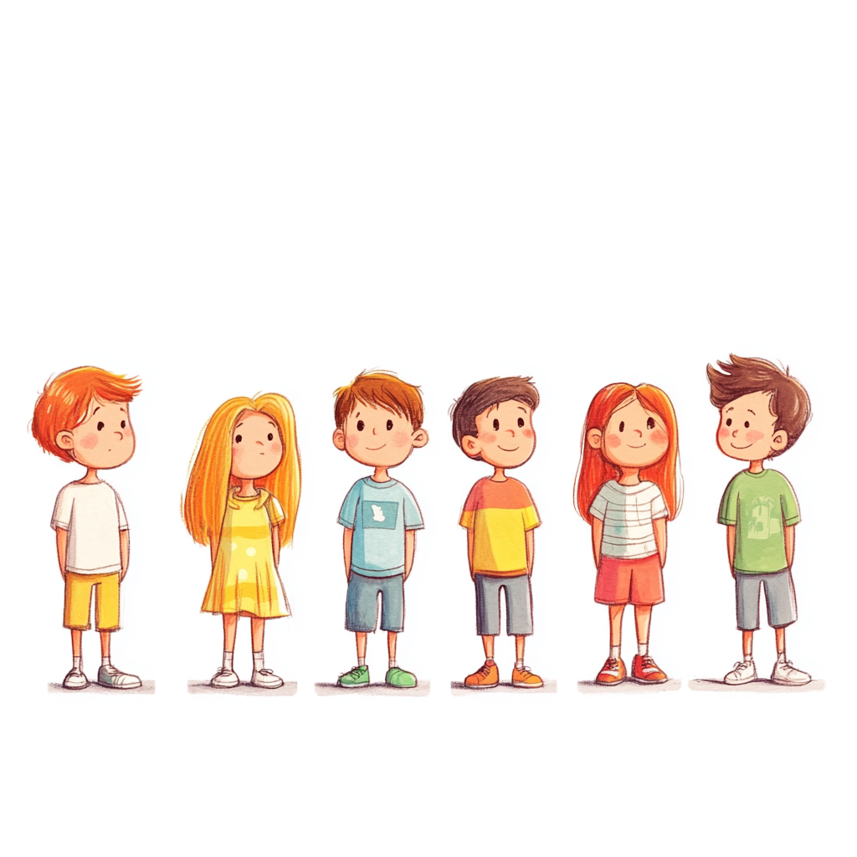


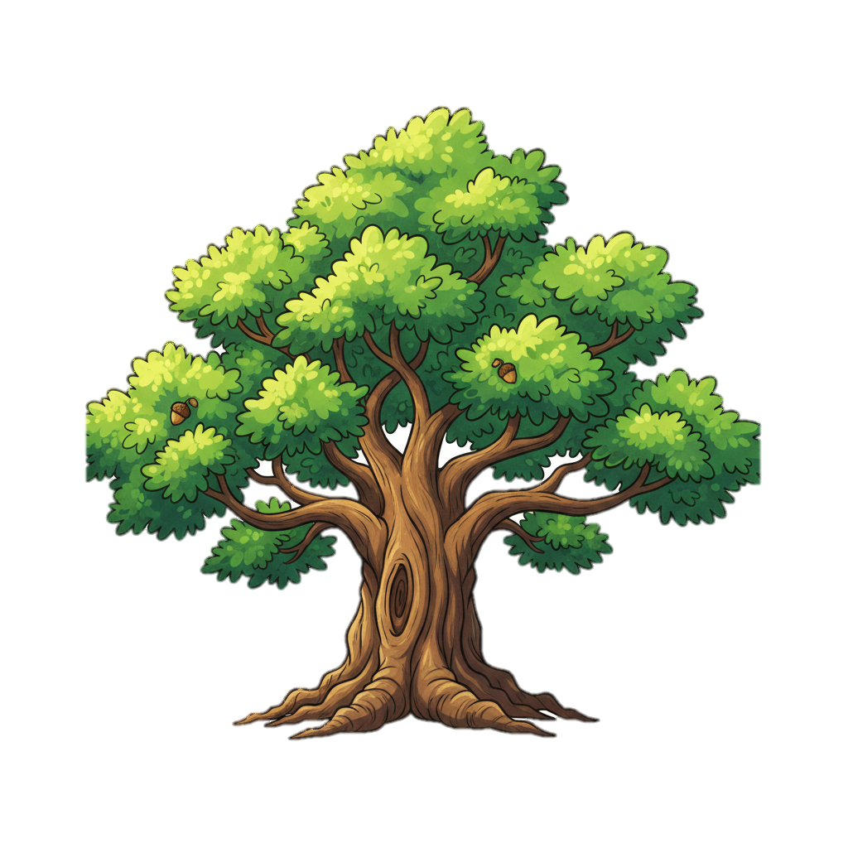

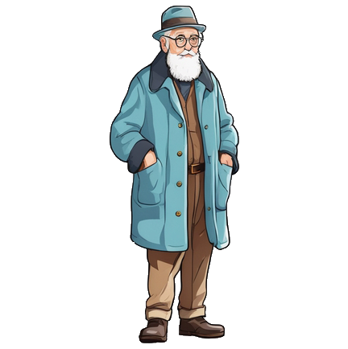
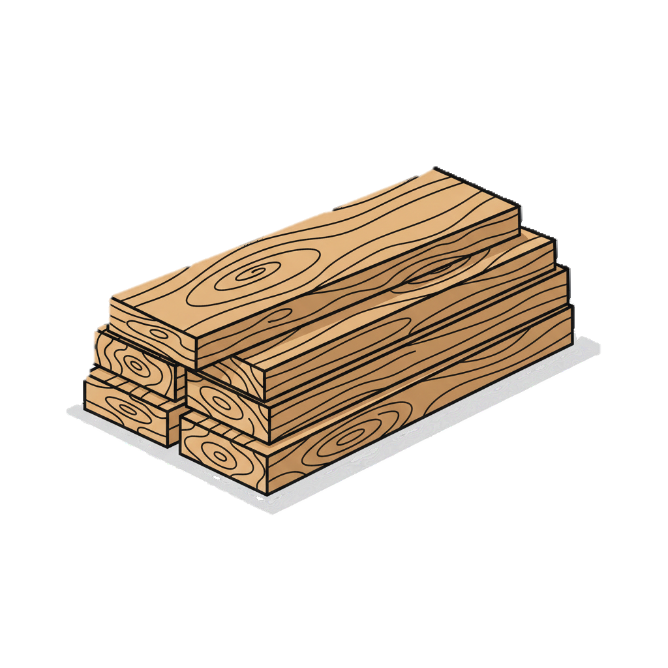
ДО – ДО - ДО
ДЕ – ДЕ - ДЕ
ДУ – ДУ - ДУ
ДО – ДО - ДО
ДЕ – ДЕ - ДЕ
ДИ – ДИ - ДИ
ДЕ – ДЕ - ДЕ
ДУ – ДУ - ДУ
ДУ – ДУ - ДУ
ДО – ДО - ДО

